Slide 1
Китайская система счёта
Тема проекта: Китайская система счёта
Тип проекта: Исследовательский
Презентация подготовлена учащимся 7 «В» класса Баранюков Марк Андреевич
Наставник Проекта – Машковцева Татьяна Петровна

Slide 2
Цели проекта:
Рассказать о китайской системе счёта
Выявить её недостатки
Задачи проекта:
Собрать информацию о китайской системе счёта с помощью книг, интернета.
Выявить её недостатки.
Рассмотреть способы практического применения китайской системы счисления.

Slide 3
Китайская система счёта была создана довольно давно и сейчас широко используема в странах Азии. Эта система возникла как результат оперирования с палочками, выкладываемыми для счета на стол или доску. Числа от единицы до пяти обозначались, соответственно, одной, двумя и т.д. палочками, выкладываемыми вертикально, а одна, две, три или четыре вертикальные палочки, над которыми помещалась одна поперечная палочка, означали числа шесть, семь, восемь и девять.

Slide 4
Сейчас она имеет малое применение и уже сильно вытесняется арабской системой, но всё же ей пользуются.
Цифры числа записываются начиная с большего и заканчивая к меньшему. Если десятков, единиц, или какого-то другого разряда не было, то сначала ничего не ставили и переходили к следующему разряду. Аналог арабской цифры ноль выглядит как пустая окружность. Чтобы не перепутать разряды использовали несколько служебных иероглифов, писавшихся после основного иероглифа, и показывающих какое значение принимает иероглиф-цифра в данном разряде.

Slide 5
Существует два набора символов — обычная запись для повседневного использования и формальная запись (大 写, dàxiě), используемая в финансовом контексте, например, для заполнения чеков. Более сложные по форме символы, используемые в формальной записи, затрудняют подделку — в европейских странах с той же целью используется сумма прописью.

Slide 6
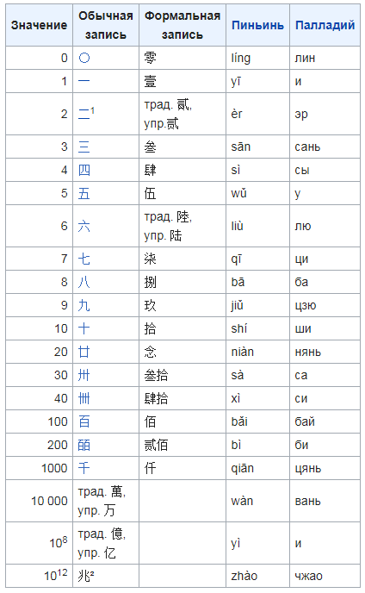
Две системы записи

Slide 7
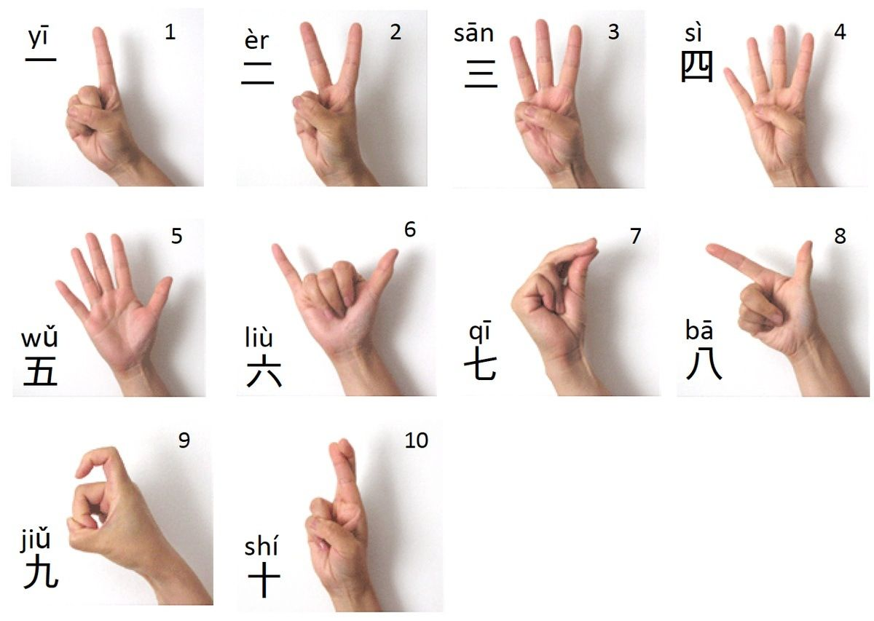
В этой системе есть особые жесты, обозначающие те или иные числа

Slide 8
Ещё есть китайская система счёта на пальцах. Она позволяет показать большое число на пальцах.

Slide 9
Таблица обозначений арабских цифр и китайских

Slide 10
Заключение
В итоге вы кратко узнали о китайской системе счёта, о написании и её типах.
О знаках, обозначающих числа в Китае и Азии в целом.
О счёте на пальцах и самих видов систем.
До свидания !

